Slide 1
MODELO ENTIDAD-RELACIÓN
Sistema de gestión de una biblioteca
Diseño de base de datos: del problema real al diagrama entidad-relación
Integrantes
Matias Cordova
Sebastian Maldonado
Fabrizio Arata
Alejandro Rojas (el Nacho)

Slide 2
El problema
Caso corto para modelar
La biblioteca municipal “José Hernández” quiere reemplazar su cuaderno de préstamos por un sistema informático. Los vecinos se anotan como socios dando su nombre, email y fecha de alta. El catálogo tiene libros, cada uno escrito por un autor, con su género y stock disponible. Cuando un socio retira un libro, la bibliotecaria anota la fecha de préstamo y, al devolverlo, la fecha de devolución. Un socio puede retirar muchos libros a lo largo del año, y un mismo libro puede prestarse muchas veces (a distintos socios, en distintos momentos). Cada autor, por su parte, puede tener varios libros publicados en el catálogo.
Consigna: identificar entidades, atributos, claves y relaciones (con sus cardinalidades) y representarlas en un diagrama E-R.
Modelado de datos — Sistema de biblioteca
2

Slide 3
Paso 1 — Identificar entidades
SOCIO
LIBRO
AUTOR
PRESTAMO
La persona que se registra y retira libros
Cada ejemplar disponible en el catálogo
Quien escribió el libro
El hecho de que un socio retira un libro
Clave primaria
id_socio
Clave primaria
id_libro
Clave primaria
id_autor
Clave primaria
id_prestamo
Modelado de datos — Sistema de biblioteca
3

Slide 4
Paso 2 — Relaciones y cardinalidades
1 : N
SOCIO — REALIZA → PRESTAMO
Un socio puede realizar muchos préstamos, pero cada préstamo pertenece a un solo socio.
N : 1
PRESTAMO — INCLUYE → LIBRO
Un libro puede aparecer en muchos préstamos distintos, pero cada préstamo incluye un solo libro.
N : 1
LIBRO — ESCRIBE → AUTOR
Un autor puede tener muchos libros en el catálogo, pero (en este modelo) cada libro tiene un solo autor.
Modelado de datos — Sistema de biblioteca
4

Slide 5
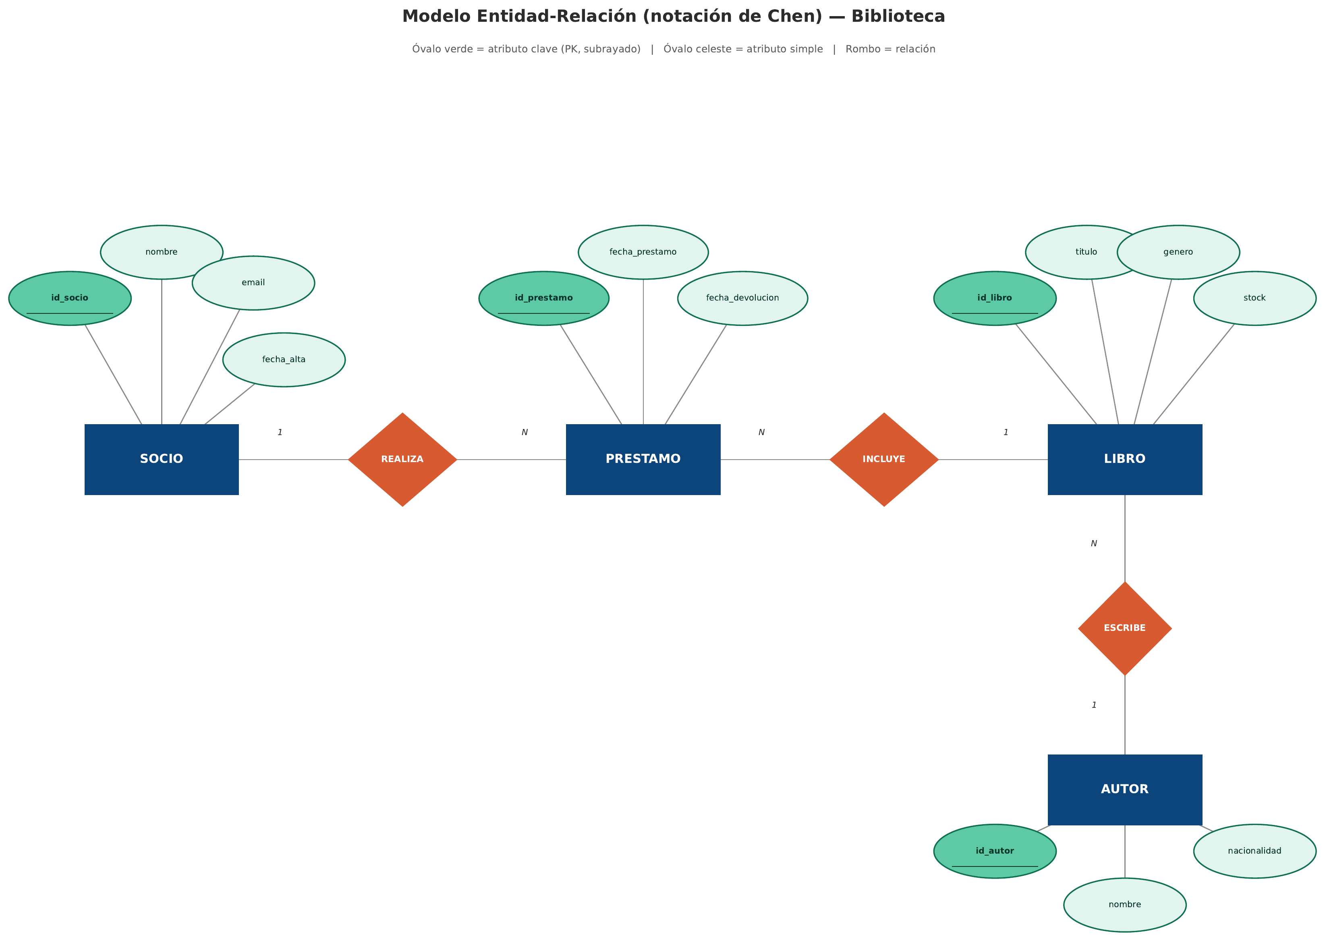
Diagrama entidad-relación (notación de Chen)
Modelado de datos — Sistema de biblioteca
5

Slide 6
Del modelo a las tablas
Este diagrama es el paso previo al diseño físico de la base de datos
1
Cada entidad se convierte en una tabla (SOCIO, LIBRO, AUTOR, PRESTAMO).
2
Cada atributo se convierte en una columna de esa tabla.
3
Cada relación 1:N se resuelve agregando la clave foránea del lado “1” en la tabla del lado “N”.
Ejemplo: PRESTAMO queda con id_prestamo (PK), id_socio (FK), id_libro (FK), fecha_prestamo y fecha_devolucion.
Modelado de datos — Sistema de biblioteca
6

